Slide 1

GESTORES DE CONTENIDOS

Slide 2
OBJETIVOS
Conocer qué son los CMS.
Conocer el funcionamiento y la estructura de los CMS.
Distinguir distintos tipos de CMS.

Slide 3
Definición de Gestor de Contenidos
Un Sistema de gestión de contenidos, Content Management System (CMS), es un programa que permite crear una estructura de soporte para la creación y administración de contenidos, principalmente, por parte de los participantes.
Es un software instalado en el servidor que nos permite crear una Web con publicación descentralizada, sin necesidad de conocer el lenguaje HTML para publicar todo tipo de textos, archivos, etc. La publicación se realiza desde el mismo navegador.

Slide 4
HISTORIA DE LOS CMS
En 1995, el sitio de noticias tecnológicas CNET sacó su sistema de administración de documentos y publicación y creó una compañía llamada Vignette, pionera de los sistemas de administración de contenido comerciales

Slide 5
FUNCIONAMIENTO DE UN CMS
Un sistema de administración de contenido siempre funciona en el servidor web en el que esté alojado el portal. El acceso al gestor se realiza generalmente a través del navegador web.
Cuando un usuario accede la gestor, la página se genera dinámicamente para ese usuario. El código HTML final se genera en esa llamada. Normalmente, se predefinen en el gestor varios formatos de presentación de contenido para darle la flexibilidad a la hora de crear nuevos apartados e informaciones

Slide 6
¿PARA QUIÉN VAN DESTINADOS LOS CMS?
Empresas que tengan vocación de comunicarse con sus potenciales clientes a través de la web y a aquellas que necesiten proveer de información actualizada a sus clientes, como las pymes (catálogos, folletos, artículos...).
Corporaciones (noticias, productos, comunicados financieros...).
Páginas personales, redes sociales, etc. (esto está muy en boga últimamente con las aplicaciones como Blogger, Wordpress, etc., donde cualquier persona puede convertirse en un medio de comunicación digital).

Slide 7
CONCEPTOS GENERALES DE UN CMS
El gestor de contenidos se aplica generalmente para referirse a sistemas de publicación, pudiendo subestimarse las funcionalidades de soporte y mantenimiento, en detrimento de las funcionalidades relacionadas con la optimización de los tiempos de publicación. La correcta implantación del sistema, con arreglo a las necesidades del cliente es obligada y es necesario entender el proyecto de un portal web en el seno de un proyecto de comunicación estructurado y bien planteado.

Slide 8
ESTRUCTURA DE UN CMS
Front-end (sitio web que los usuarios pueden ver) y Back-end (parte de administración en otra URL)
Configuración
Derechos de acceso (desde usuario a administrador)
Contenido (texto, imágenes, vínculos, música, …)
Plantillas (colores, fuentes, tamaño, fondo, …)
Extensiones (funcionalidades que permiten ampliaciones en función de las necesidades: tienda online, gestor de usuarios, foro, galería de imágenes, gestor de descargas, …)

Slide 9
RUTINA DE TRABAJO
Si hay varias personas trabajando con el CMS, una buena rutina de trabajo facilitará la gestión de los contenidos.

Slide 10
GESTIÓN DE USUARIOS
Dependiendo de la plataforma escogida se podrán escoger diferentes niveles de acceso para los usuarios, desde el administrador del portal hasta el usuario sin permiso de edición.
A su vez existirán varios permisos intermedios que permitan la edición del contenido, la supervisión y reedición del contenido de otros usuarios, etc.

Slide 11
TIPOS DE CMS:

Slide 12
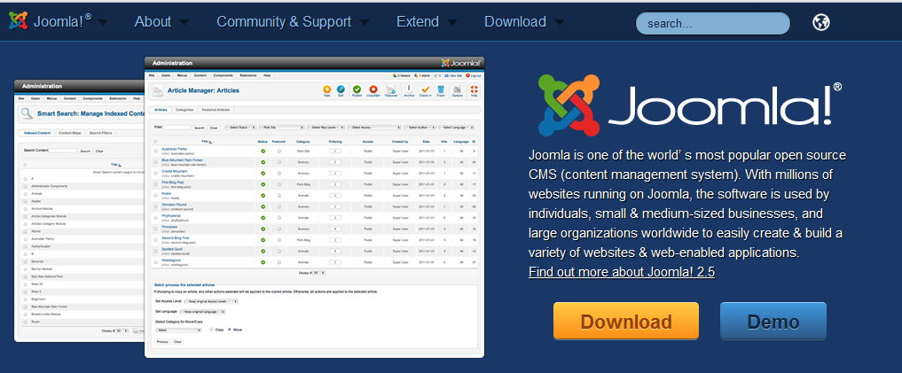
Gestión de Portales

Slide 13

Blogs

Slide 14
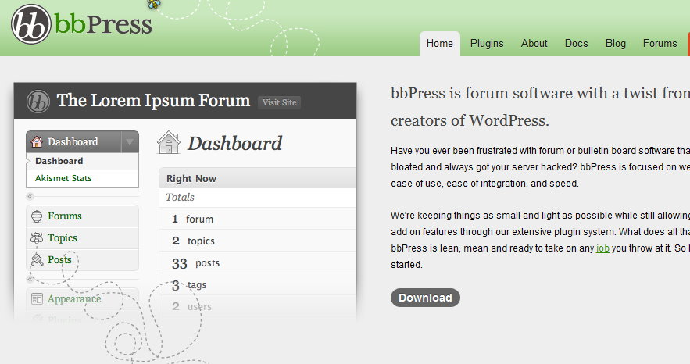
Gestores de Foros

Slide 15
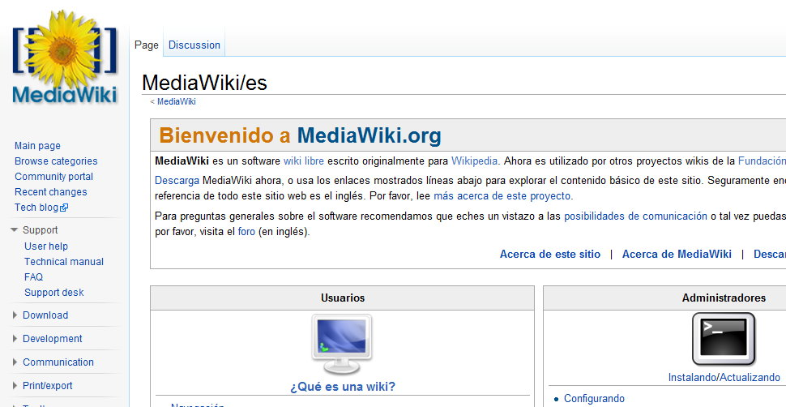
Wikis

Slide 16
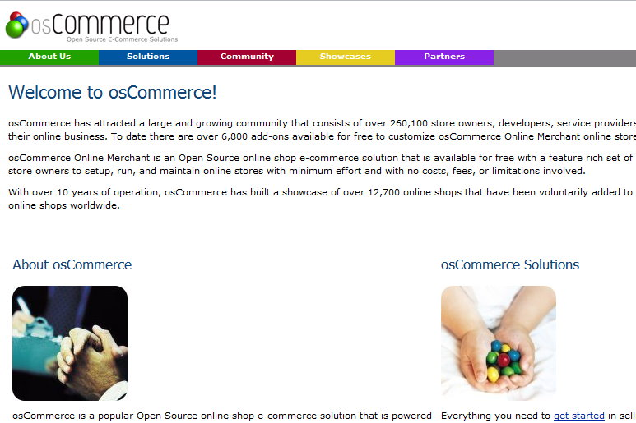
Gestores de Comercio Electrónico

Slide 17
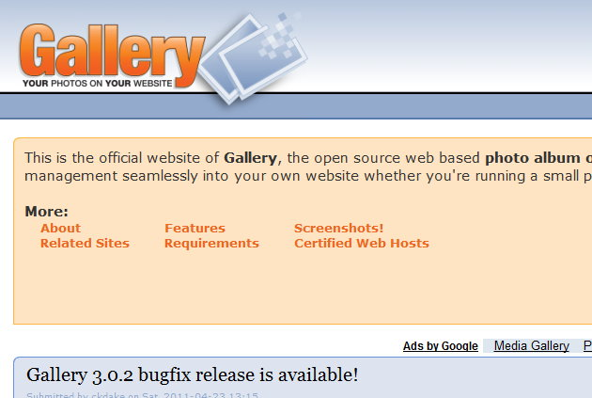
Galerías.

Slide 18
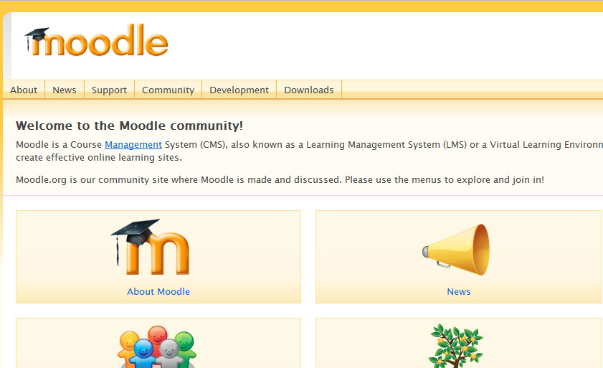
Gestores de e-learning

Slide 19
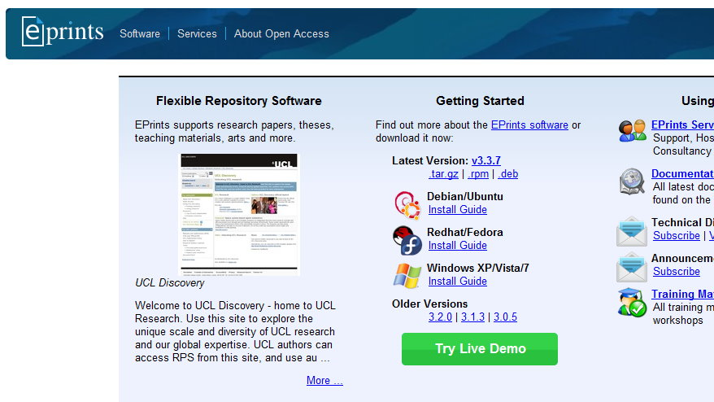
Otros.

Slide 20
LIMITACIONES DE LOS CMS
Algunos gestores no están traducidos a nuestro idioma
Debemos elegir uno adecuado a nuestro proyecto, que no se nos quede grande puesto que nos complicaría la gestión, ni corto, porque no nos permitiría desarrollar la web según nuestras expectativas.
Nuestro servidor también nos va a limitar el Gestor, tanto en capacidad de almacenamiento como en soporte del lenguaje de programación en el que esta implementado el CMS (generalmente PHP)

Slide 21
REQUERIMIENTOS PARA INSTALAR UN CMS
a inmensa mayoría están escritos en PHP, por lo que nuestro servidor debe disponer de esta herramienta. La mayoría de servidores funcionan con sistemas Linux y, por tanto, esta opción viene por defecto.
Además, necesitamos que nuestro servidor nos proporcione bases de datos, generalmente MySQL, por tanto, nuestro servidor también debe soportar dicho gestor de bases de datos.

